Slide 1
UI설계서
경영인프라 O.G. 2025
This report contains information that is confidential and proprietary to SK Holdings C&C and is solely for the use of SK Holdings C&C personnel. No part of it may be used, circulated, quoted, or reproduced for distribution outside SK Holdings C&C If you are not the intended recipient of this report, you are hereby notified that the use, circulation, quoting, or reproducing of this report is strictly prohibited and may be unlawful.

Slide 2
Revision
수정사항
날짜 | 버전 | 작성자 | 세부내용

Slide 3
업체관리화면

Slide 4
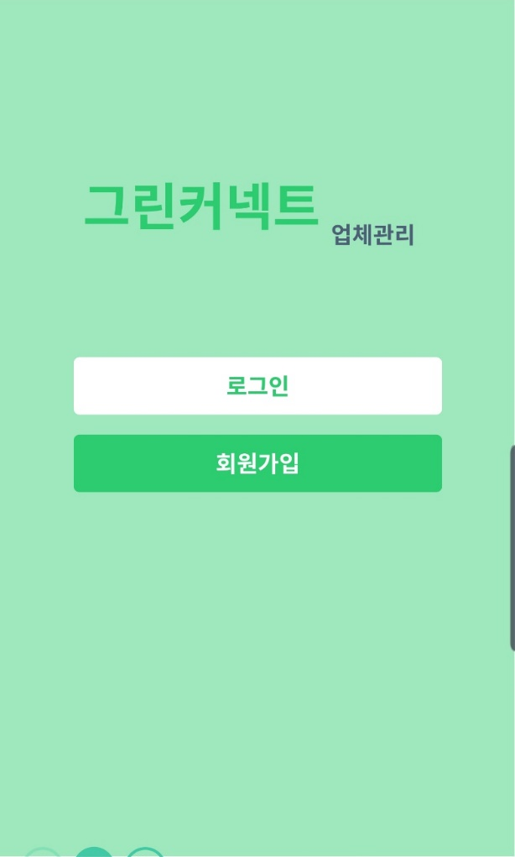
메인화면
화면 ID | MART-01 | 화면명 | 메인 페이지
화면개요 | 메인 페이지
화면 레이아웃 |  |  |  | 비고
상세설명
1 | 로그인 버튼 클릭 시 로그인화면으로 이동 MART-02
2 | 회원가입 버튼 클릭 시 회원가입화면으로 이동 MART-03
3
4
5
1
2

Slide 5
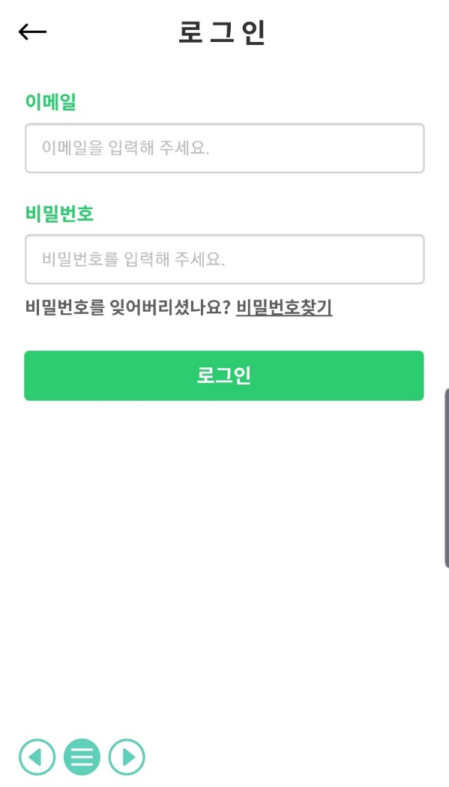
메인화면
화면 ID | MART-02 | 화면명 | 로그인 페이지
화면개요 | 로그인 페이지
화면 레이아웃 |  |  |  | 비고
상세설명
1 | 이메일 및 비밀번호 입력칸
2 | 로그인 버튼 클릭 시 로그인 프로세스
3
4
5
1
2

Slide 6
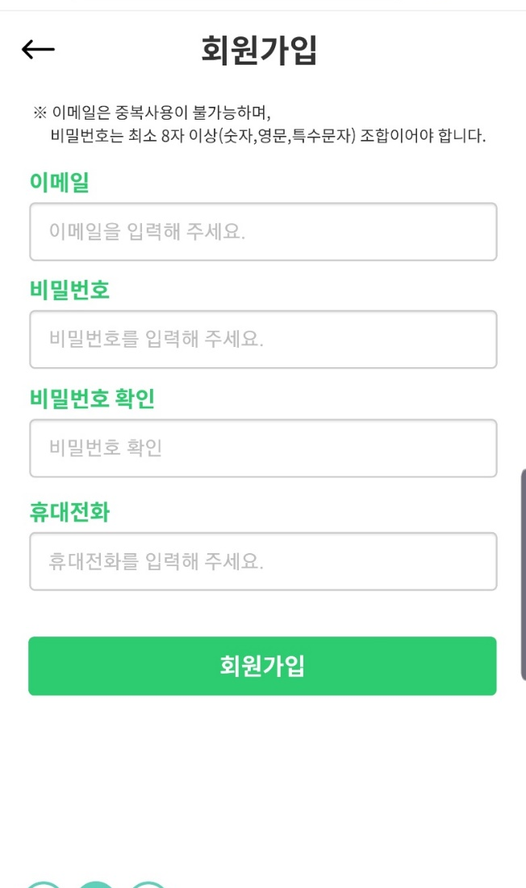
메인화면
화면 ID | MART-03 | 화면명 | 회원가입 페이지
화면개요 | 회원가입 페이지
화면 레이아웃 |  |  |  | 비고
상세설명
1 | 이메일 , 비밀번호 등 내용 입력칸
2 | 회원가입 버튼 클릭 시 사용자 등록 프로세스 MART-04
3
4
5
1
2

Slide 7
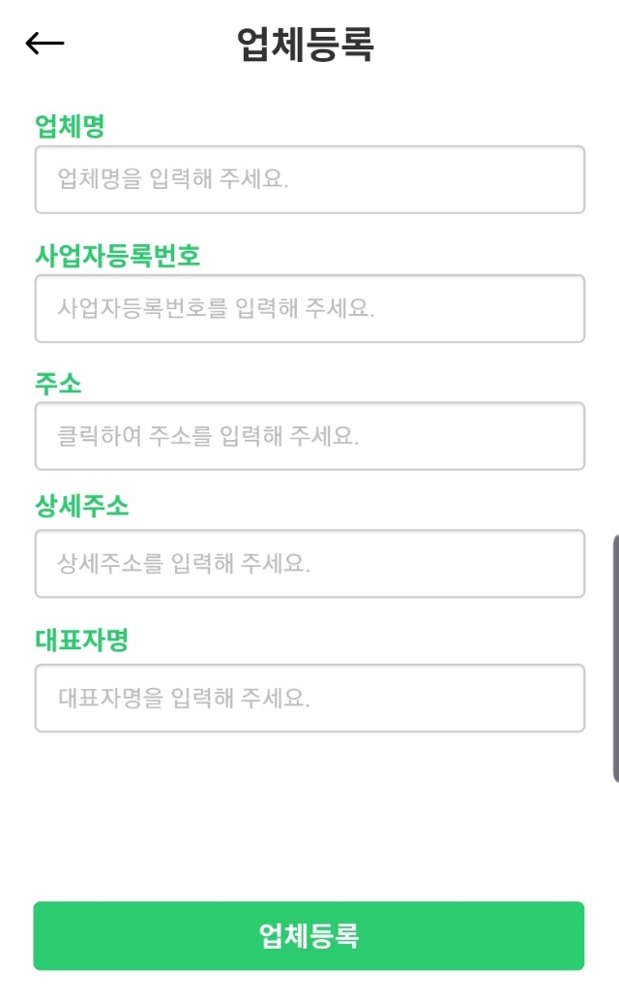
메인화면
화면 ID | MART-04 | 화면명 | 업체등록 페이지
화면개요 | 업체등록 페이지
화면 레이아웃 |  |  |  | 비고
상세설명
1 | 업체명, 사업자번호, 주소 등 내용 입력칸
2 | 업체등록 버튼 클릭 시 업체 등록 프로세스 후 업체메인화면 MART-05
3
4
5
1
2

Slide 8
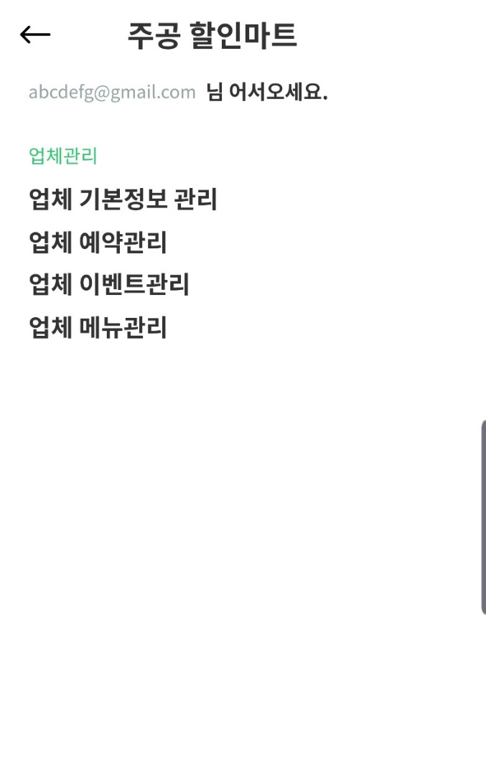
메인화면
화면 ID | MART-05 | 화면명 | 업체 메인 페이지
화면개요 | 업체 로그인 메인 화면
화면 레이아웃 |  |  |  | 비고
상세설명
1 | 업체 기본정보 관리화면으로 이동 MART-06
2 | 업체 예약관리 화면으로 이동 MART-07
3 | 업체 이벤트관리 화면으로 이동 MART-08
4 | 업체 메뉴관리 화면으로 이동 MART-10
5
1
2
3
4

Slide 9
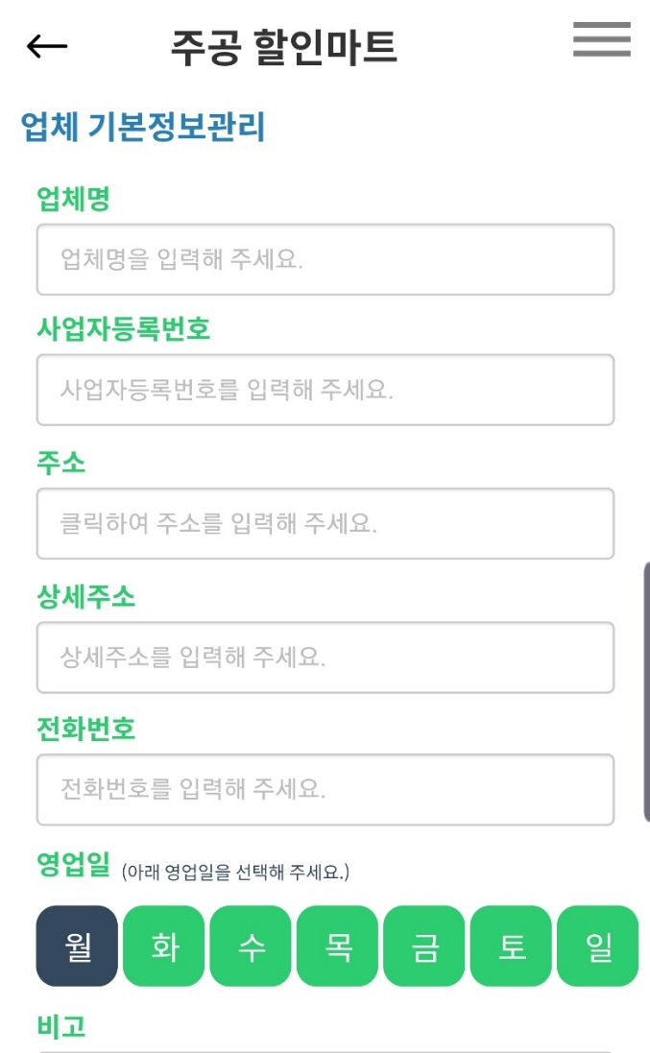
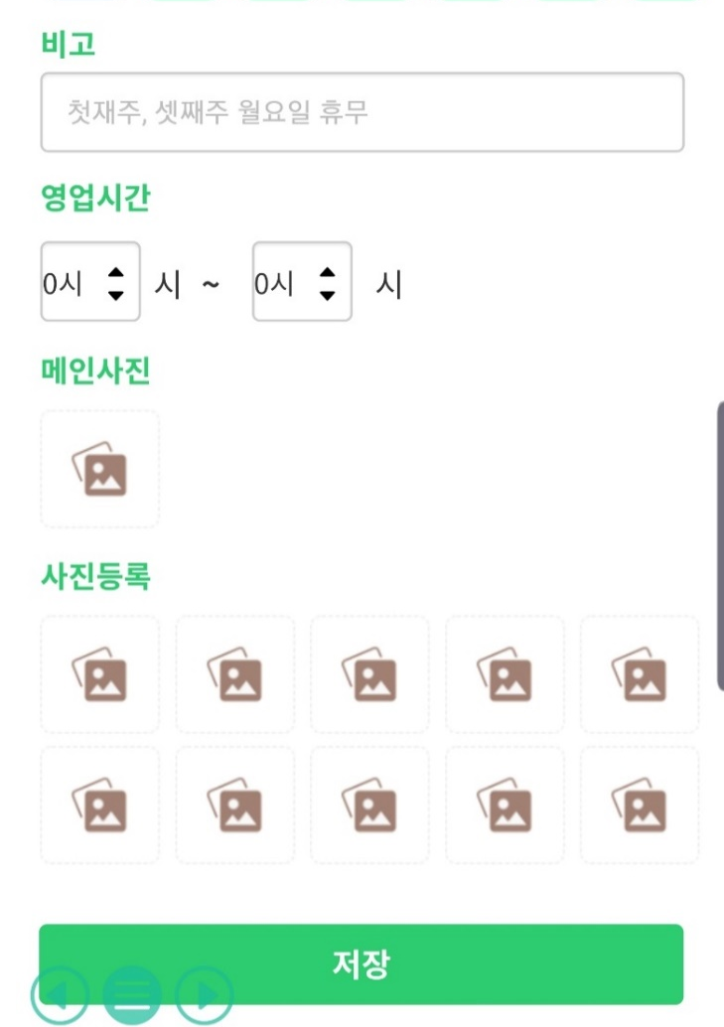
메인화면
화면 ID | MART-06 | 화면명 | 업체 기본정보 관리 페이지
화면개요 | 업체 기본정보를 등록/수정할 수 있는 화면
화면 레이아웃 |  |  |  | 비고
상세설명
1 | 업체명, 사업자번호 등 기본정보 입력칸
2 | 영업일 선택칸 (중복선택 가능)
3 | 업체 사진 등록 (메인사진, 일반사진 구분)
4 | 업체 정보 저장
5
1
3
2
4

Slide 10
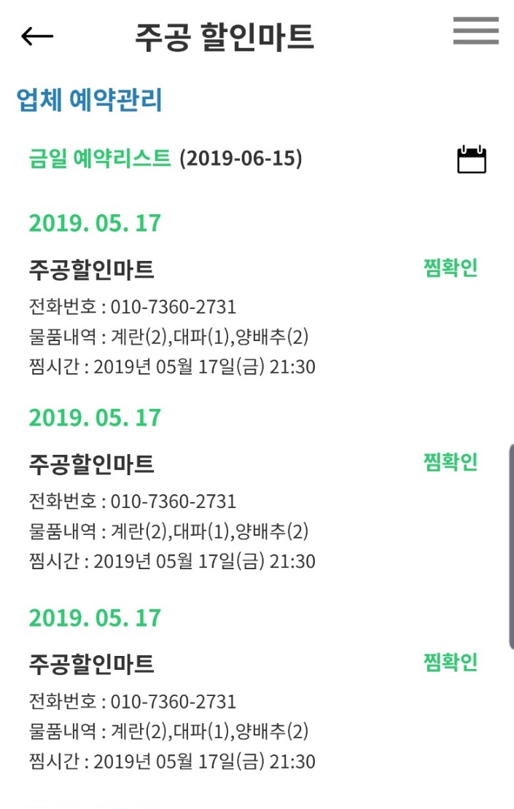
메인화면
화면 ID | MART-07 | 화면명 | 업체 예약관리 페이지
화면개요 | 예약된 물품 내역을 확인하는 화면
화면 레이아웃 |  |  |  | 비고
상세설명
1 | 예약일 변경을 위한 날짜선택양식
2 | 현재 찜 등록된 물품 리스트
3
4
5
1
2

Slide 11
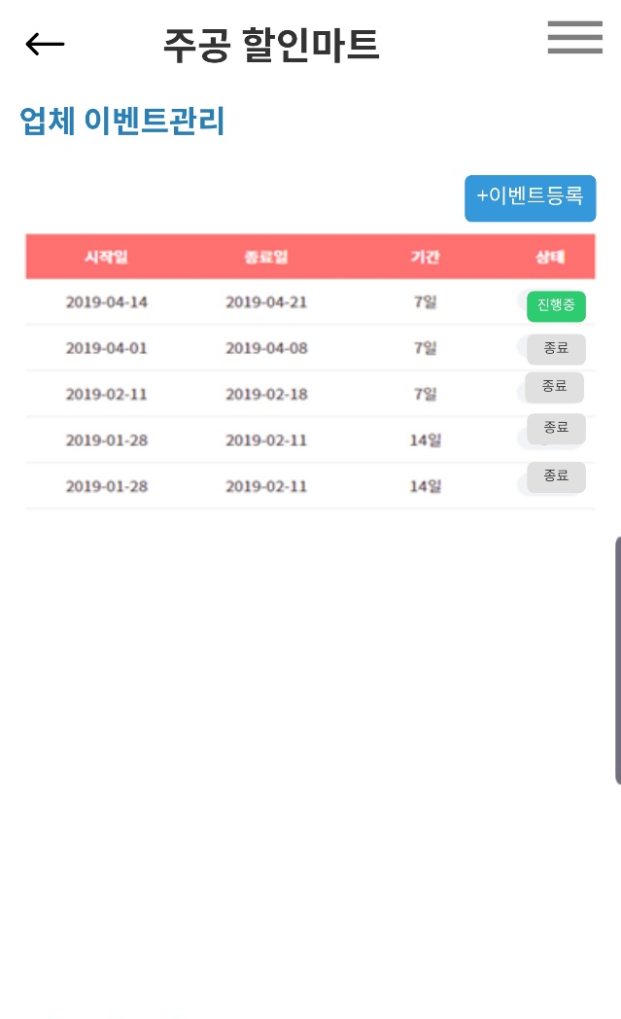
메인화면
화면 ID | MART-08 | 화면명 | 업체 이벤트관리 페이지
화면개요 | 이벤트 등록/ 확인 화면
화면 레이아웃 |  |  |  | 비고
상세설명
1 | 등록된 이벤트 리스트 출력
2 | 이벤트 등록화면으로 이동 MART-09
3
4
5
2
1

Slide 12
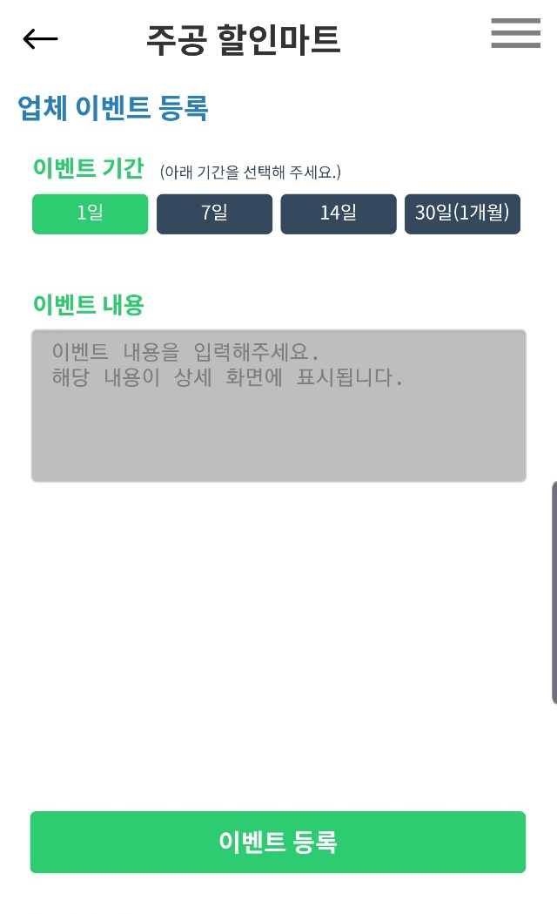
메인화면
화면 ID | MART-09 | 화면명 | 업체 이벤트 등록 페이지
화면개요 | 이벤트 등록 화면
화면 레이아웃 |  |  |  | 비고
상세설명
1 | 등록할 이벤트 내용 입력
2 | 이벤트 등록 프로세스 진행
3
4
5
1
2

Slide 13
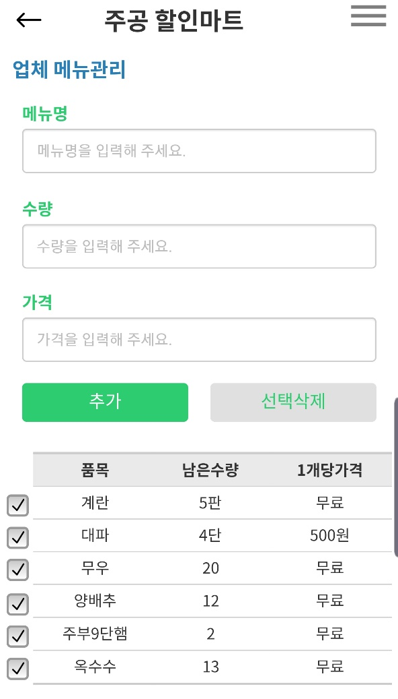
메인화면
화면 ID | MART-10 | 화면명 | 업체 메뉴 관리 페이지
화면개요 | 메뉴 등록 삭제 관리화면
화면 레이아웃 |  |  |  | 비고
상세설명
1 | 기부할 메뉴 등록 정보 입력칸
2 | 메뉴 추가 프로세스
3 | 리스트에서 선택한 내용 삭제 프로세스
4 | 등록된 메뉴의 리스트 출력
5
1
2
3
4

Slide 14
사용자 화면

Slide 15
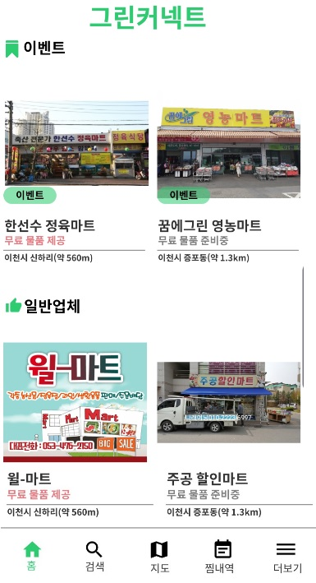
메인화면
화면 ID | USER-01 | 화면명 | 사용자 메인 페이지
화면개요 | 사용자 메인 페이지 화면
화면 레이아웃 |  |  |  | 비고
상세설명
1 | 업체 선택 하여 클릭 시 업체상세페이지로 이동 USER-02
2 | 검색 버튼 클릭 시 업체 검색 페이지로 이동 USER-04
3 | 지도 버튼 클릭 시 지도 페이지로 이동 USER-06
4 | 찜내역 버튼 클릭 시 예약내역 확인 페이지로 이동 USER-08
5 | 더보기 버튼 클릭 시 마이페이지로 이동 USER-09, USER-10
1
준성
2
3
4
5

Slide 16
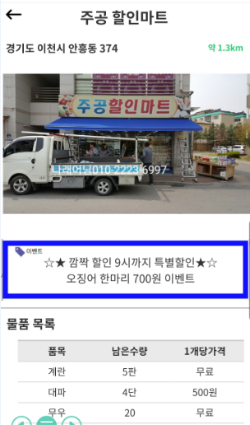
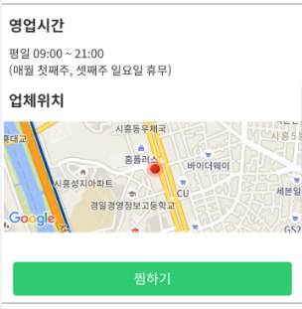
메인화면
화면 ID | USER-02 | 화면명 | 업체 상세 페이지
화면개요 | 업체 상세 정보 화면
화면 레이아웃 |  |  |  | 비고
상세설명
1 | 할인 이벤트 알림
2 | 등록된 물품 목록 - 수량 및 가격 정보
3 | 찜하기 버튼 클릭시 예약등록(찜하기) 페이지로 이동 USER-03
4
5
준호
1
2
3

Slide 17
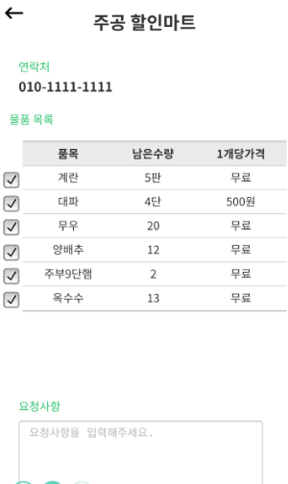
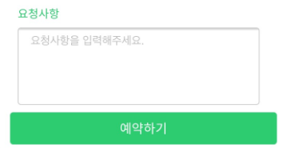
메인화면
화면 ID | USER-03 | 화면명 | 예약 등록 (찜하기) 페이지
화면개요 | 물품 목록에서 예약 대상 선택 후 예약 등록
화면 레이아웃 |  |  |  | 비고
상세설명
1 | 해당 업체의 물품 목록 중 예약할 물품을 체크박스로 선택
2 | 수령예정 일시 등 요청사항 상세정보 입력
3 | 예약하기 버튼 클릭 하여 물품 예약 최종 등록 완료
4
5
1
성완
2
3

Slide 18
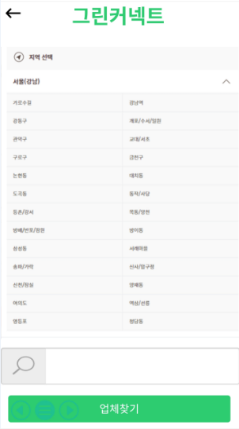
메인화면
화면 ID | USER-04 | 화면명 | 업체 검색 페이지
화면개요 | 업체 검색 화면
화면 레이아웃 |  |  |  | 비고
상세설명
1 | 검색 대상 지역 선택
2 | 검색 창에 단어 입력
3 | 업체 찾기 버튼 클릭 시 검색결과 페이지로 이동 USER-05
4
5
1
2
3

Slide 19
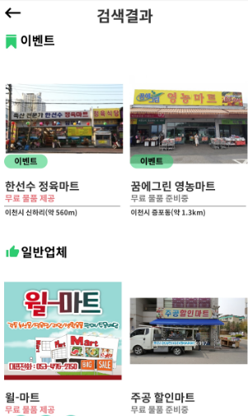
메인화면
화면 ID | USER-05 | 화면명 | 검색 결과 페이지
화면개요 | 업체 검색 결과 화면
화면 레이아웃 |  |  |  | 비고
상세설명
1 | 검색결과 화면에서 업체 선택 하여 클릭 시 업체상세페이지로 이동 USER-02
2
3
4
5
1

Slide 20
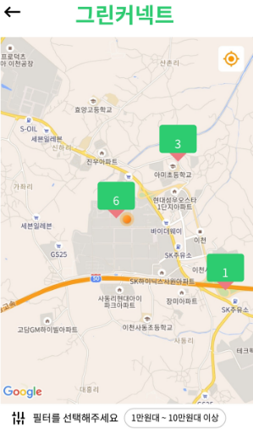
메인화면
화면 ID | USER-06 | 화면명 | 지도 페이지
화면개요 | 지도 상에서 업체를 검색할 수 있는 화면
화면 레이아웃 |  |  |  | 비고
상세설명
1 | 지도 상에서 등록된 업체의 위치정보 확인
2 | 업체 수 표기된 버튼 클릭 시 지역등록업체 리스트 페이지로 이동 USER-07
3
4
5
1
2

Slide 21
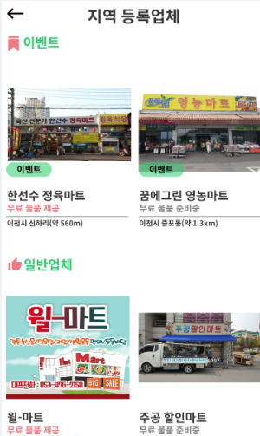
메인화면
화면 ID | USER-07 | 화면명 | 지역 등록 업체 리스트 페이지
화면개요 | 지도에서 선택한 지역 등록업체 리스트 화면
화면 레이아웃 |  |  |  | 비고
상세설명
1 | 업체 선택 하여 클릭 시 업체상세페이지로 이동 USER-02
2
3
4
5
1

Slide 22
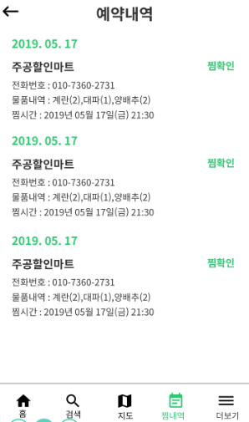
메인화면
화면 ID | USER-08 | 화면명 | 예약 내역 (찜 내역) 페이지
화면개요 | 사용자가 예약한 물품 내역의 상세정보를 확인할 수 있는 화면
화면 레이아웃 |  |  |  | 비고
상세설명
1 | 현재 찜 등록된 물품 내역 리스트
2
3
4
5
1
인형

Slide 23
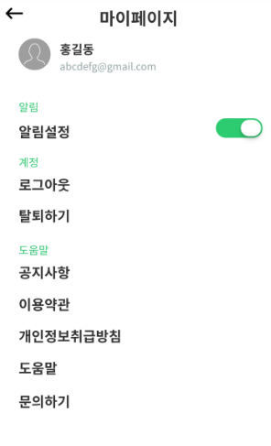
메인화면
화면 ID | USER-09 | 화면명 | 마이 페이지 (로그인 후)
화면개요 | 마이 페이지 화면 (로그인 후)
화면 레이아웃 |  |  |  | 비고
상세설명
1 | 로그인 사용자 정보
2 | 공지사항 버튼 클릭 시 공지사항 페이지로 이동 UISER-11
3 | 이용약관 버튼 클릭 시 이용약관 페이지로 이동 UISER-12
4 | 개인정보취급방침 버튼 클릭 시 개인정보취급방침 페이지로 이동 UISER-13
5
1
2
3
4

Slide 24
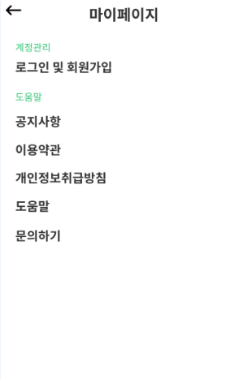
메인화면
화면 ID | USER-10 | 화면명 | 마이 페이지 (로그인 전)
화면개요 | 마이 페이지 화면 (로그인 전)
화면 레이아웃 |  |  |  | 비고
상세설명
1 | 로그인 및 회원가입 버튼 클릭 시 로그인화면으로 이동 USER-14
2 | 공지사항 버튼 클릭 시 공지사항 페이지로 이동 UISER-11
3 | 이용약관 버튼 클릭 시 이용약관 페이지로 이동 UISER-12
4 | 개인정보취급방침 버튼 클릭 시 개인정보취급방침 페이지로 이동 UISER-13
5
1
2
3
4

Slide 25
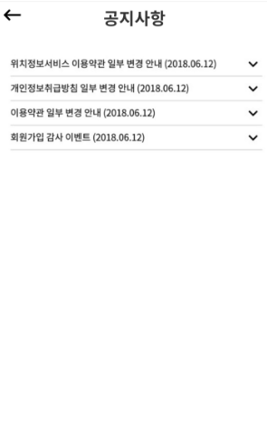
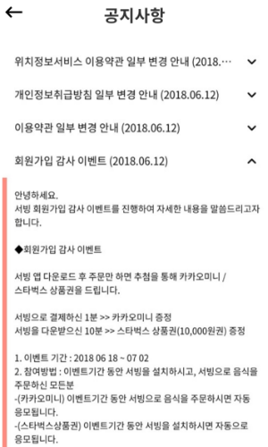
메인화면
화면 ID | USER-11 | 화면명 | 공지사항 페이지
화면개요 | 공지사항 페이지
화면 레이아웃 |  |  |  | 비고
상세설명
1 | 공지사항 리스트의 우측 버튼 클릭하여 상세내용 펴기/접기
2
3
4
5
1

Slide 26
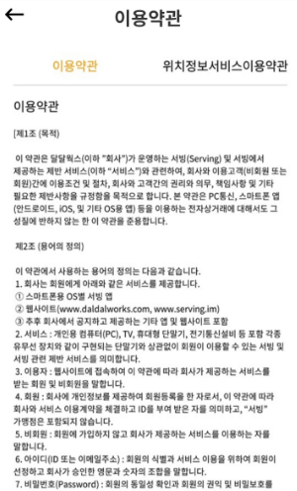
메인화면
화면 ID | USER-12 | 화면명 | 이용약관 페이지
화면개요 | 이용약관 페이지
화면 레이아웃 |  |  |  | 비고
상세설명
1 | 이용약관 상세 내용
2
3
4
5
1

Slide 27
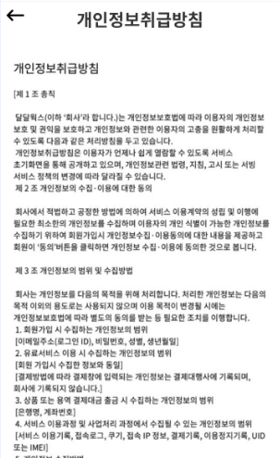
메인화면
화면 ID | USER-13 | 화면명 | 개인정보취급방침
화면개요 | 개인정보취급방침 페이지
화면 레이아웃 |  |  |  | 비고
상세설명
1 | 개인정보취급방침 상세 내용
2
3
4
5
1

Slide 28
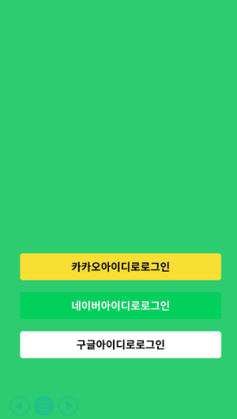
메인화면
화면 ID | USER-14 | 화면명 | 로그인 페이지
화면개요 | 로그인 페이지
화면 레이아웃 |  |  |  | 비고
상세설명
1 | 카카오/네이버/구글 계정 연동하여 로그인
2
3
4
5
1

